Slide 1

Окружность и круг в задачах повышенного уровня сложности по планиметрии в КИМ на ЕГЭ по математике
Издательство «Легион»
Докладчик Фридман Елена Михайловна

Slide 2
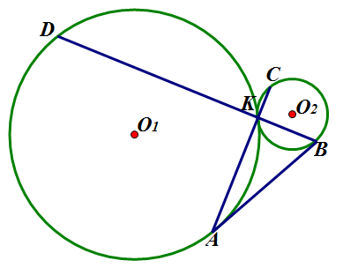
Задание 16
Демонстрационный вариант ЕГЭ 2018
Две окружности касаются внешним образом в точке К.
Прямая АВ касается первой окружности в точке А,
а второй – в точке В. Прямая ВК пересекает первую
окружность в точке D, прямая АК пересекает вторую
окружность в точке С.
а) Докажите, что прямые
AD и BC параллельны.
б) Найдите площадь
треугольника ABK, если
известно,
что радиусы окружностей
равны 4 и 1.

Slide 3
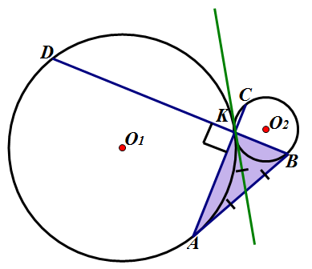


Решение. а)

Slide 4
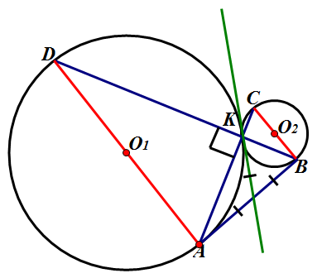
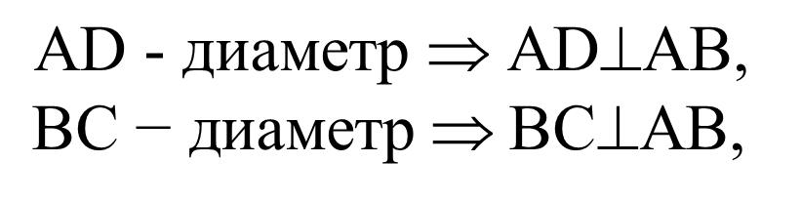

$$\text{AD}\text{ − }\text{диаметр} ⇒ \text{AD}\text{⊥}\text{AB}\text{,}$$
$\text{BC}\text{ − }\text{диаметр} $BC⊥AB,
$$ $\text{AD}\text{ || }\text{BC}\text{. }$

Slide 5
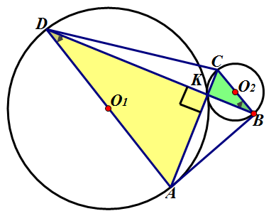
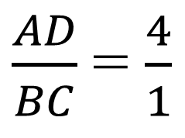
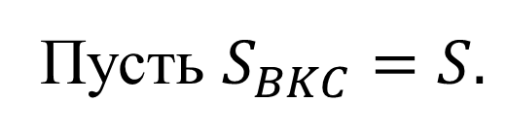
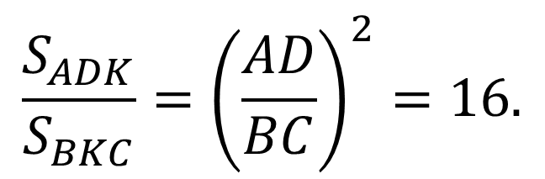
б)
AK – общая высота
ΔAВD и ΔAKВ
ΔAKD ~ΔBKC
(по двум углам)
$$\frac{S_{ADK}}{S_{BKC}}={\left(\frac{AD}{BC}\right)}^{2}=16.$$
$\frac{AD}{BC}$= $\frac{4}{1}$
Пусть $S_{BKC}=S.$

Slide 6
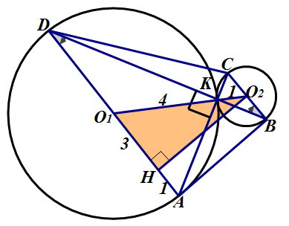
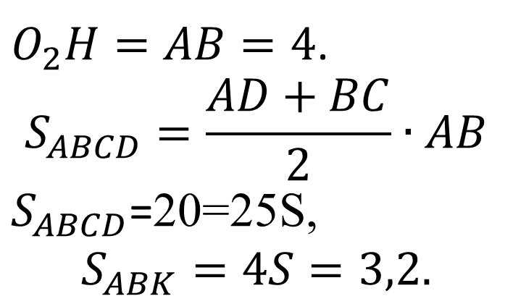
$O_{2}H=AB=4$.
$$S_{ABCD}=\frac{AD+BC}{2}∙AB$$
$S_{ABCD}$=20=25S,
$$S_{ABK}=4S=3,2.$$
Ответ. 3,2

Slide 7
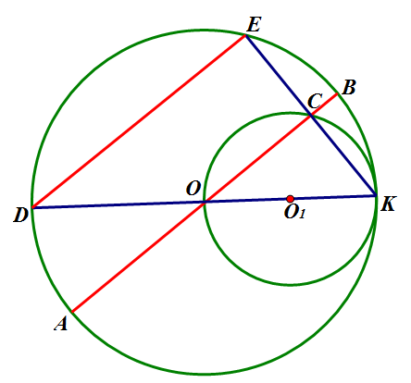
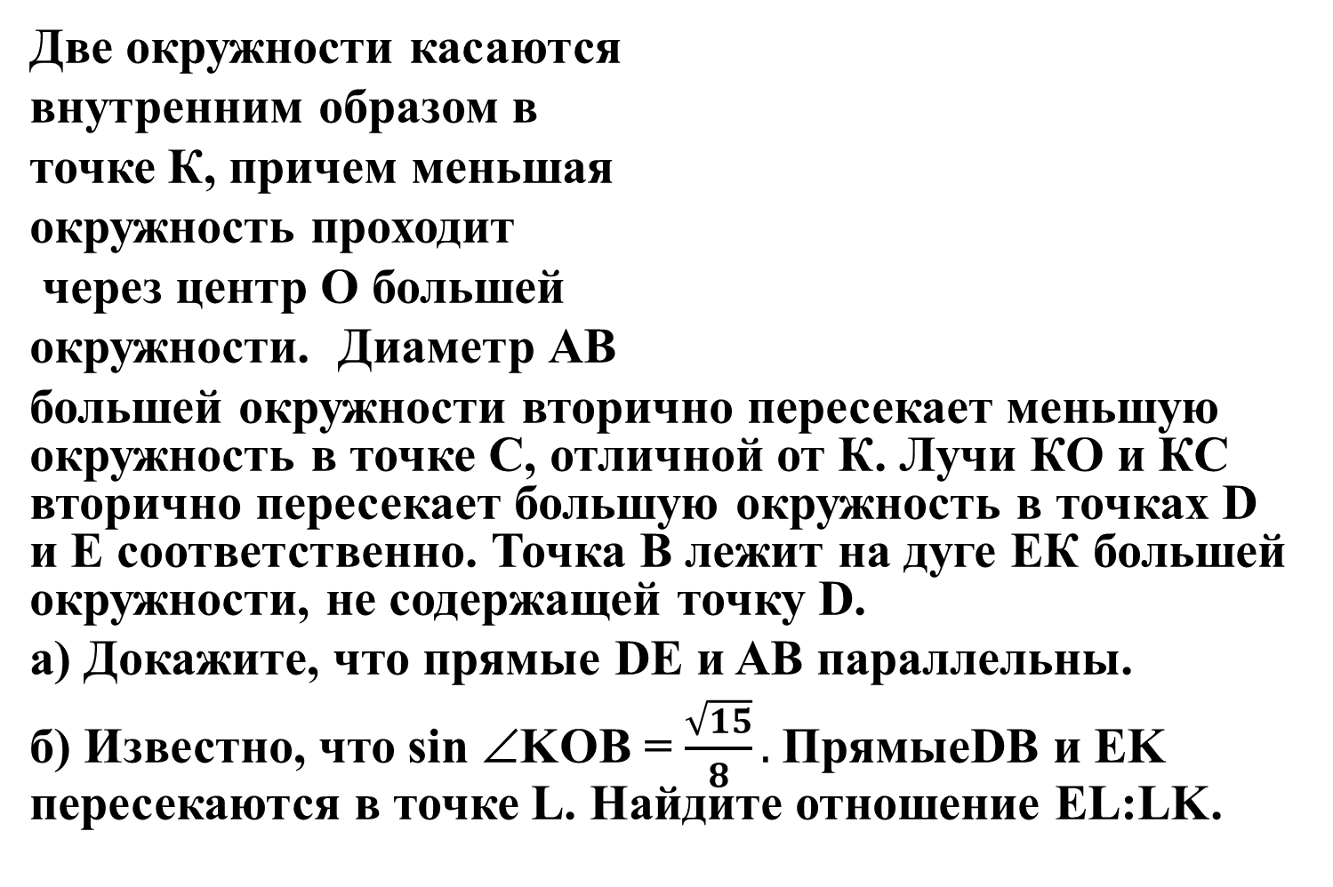
Задача 2
Две окружности касаются
внутренним образом в
точке К, причем меньшая
окружность проходит
через центр О большей
окружности. Диаметр АВ
большей окружности вторично пересекает меньшую окружность в точке С, отличной от К. Лучи КО и КС вторично пересекает большую окружность в точках D и E соответственно. Точка В лежит на дуге ЕК большей окружности, не содержащей точку D.
а) Докажите, что прямые DE и AB параллельны.
б) Известно, что sin ∠KOB = $\frac{\sqrt{15}}{8}.$ПрямыеDB и EK пересекаются в точке L. Найдите отношение EL:LK.

Slide 8
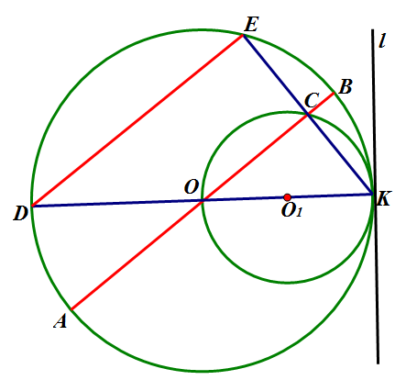
а)
l- общая касательная, OK ⊥ l, O1K ⊥ l ⇒
D,O, O1, K лежат на одной прямой.
∠DEK=∠OCK=90° ⇒
⇒ DE||AB.
б) AB ⊥ EK ⇒ EC=CK ⇒
⇒∪ KB=∪BE

Slide 9
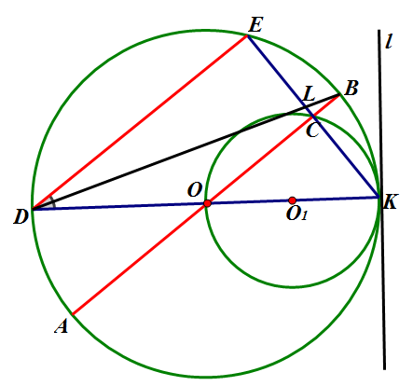
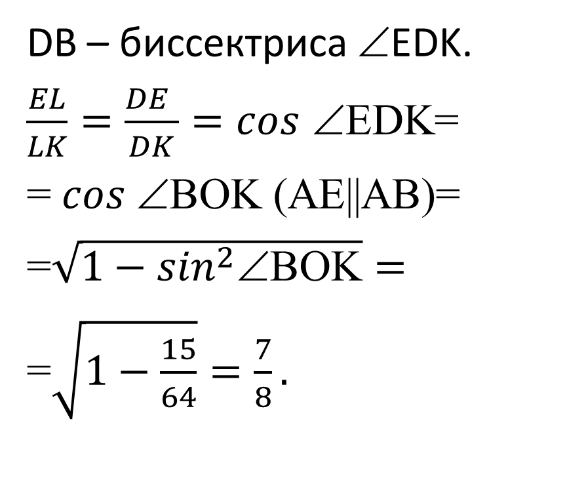
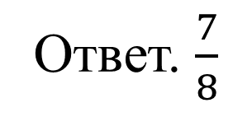
DB – биссектриса ∠EDK.
$\frac{EL}{LK}=\frac{DE }{DK}=cos$ ∠EDK=
= $cos$ ∠BOK (AE||AB)=
=$\sqrt{1−\sin^{2}\text{∠}\text{BOK}}=$
=$\sqrt{1−\frac{15}{64}}=\frac{7}{8}.$
Ответ. $\frac{7}{8}$

Slide 10
Задача 3 (задание 16 ЕГЭ 2017) основная волна
В прямоугольной трапеции KLMN с основаниями KN и LM (KN>LM) окружность, построенная на большем основании как на диаметре, пересекает меньшее основание в точках A и M.
а) Докажите, что угол AKL равен углу MKN.
б) Диагонали трапеции пересекаются в точке O. Найдите площадь треугольника KLO, если KL=3 , LM=6LA.
Notes:
11 типов заданий предлагалось на ЕГЭ

Slide 11
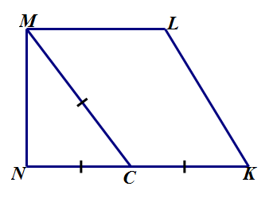
Рассмотрим два случая:
1. ∠ MNK= 90°. MC=NC,
что невозможно (катет не равен гипотенузе).
2. ∠ LKN= 90°.
KN - диаметр, следовательно, KL – касательная,
AK – хорда.

Slide 12
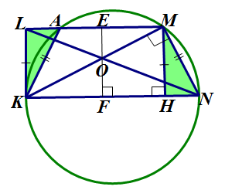


Решение.
а)
∠AKL= , ∠ MKN=
∠AKL= ∠ MKN.
б)
6AL²=6·9,
AL=3,
LM=18,
∆AKL=∆MHN AL=HN
KN=KH+HM=
=LM+LA=18+3=21.
ΔALK~ΔLKM, LM=6LA

Slide 13
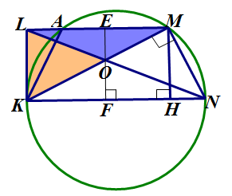




S_{LOK}=S_{LKM}-S_{LOM}
ΔLOM~ΔKON
=

Slide 14
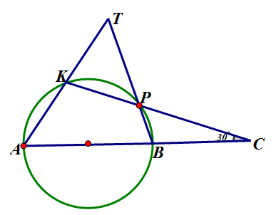
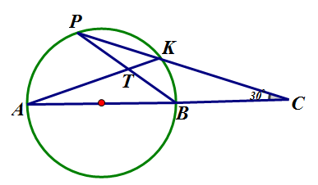
Задача 4
Дана окружность. Продолжения диаметра AB и хорды PK пересекаются под углом 30° в точке С. Известно, что CB:AB=1:4; AK пересекает BP в точке T.
а) Докажите, что AP:AT=3:4.
б) Найдите площадь четырехугольника с вершинами в точках A, B, P и K, если радиус окружности равен 4.

Slide 15
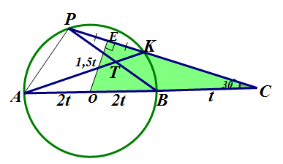
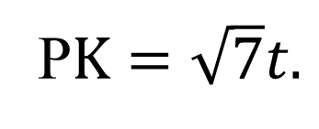
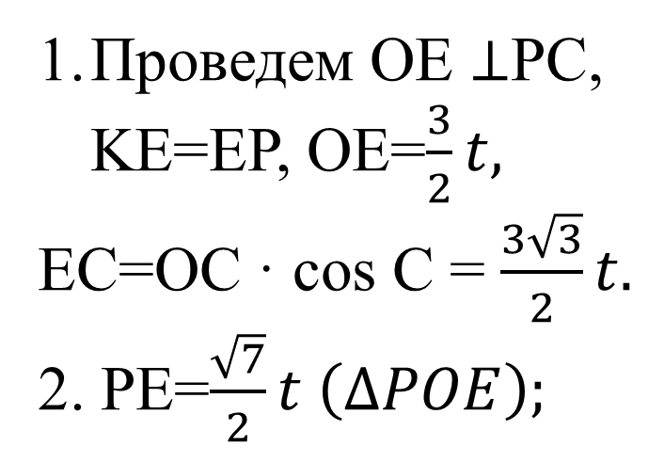
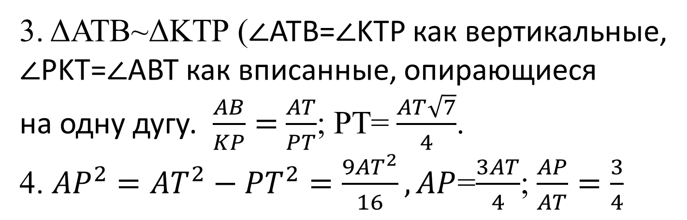
Решение. а)
Проведем OE ⊥PC, KE=EP, OE=$\frac{3}{2}t,$
EC=OC · cos C = $\frac{3\sqrt{3}}{2}t.$
2. PE=$\frac{\sqrt{7}}{2}t \left(ΔPOE\right);$
P$K=\sqrt{7}t.$
3. ΔATB~ΔKTP (∠ATB=∠KTP как вертикальные,
∠PKT=∠ABT как вписанные, опирающиеся
на одну дугу. $\frac{AB}{KP}=$ $\frac{AT}{PT}$; PT= $\frac{AT\sqrt{7}}{4}$.
4. ${AP}^{2}={AT}^{2}−{PT}^{2}=\frac{9{AT}^{2}}{16}, AP$=$\frac{3AT}{4}$; $\frac{AP}{AT}=\frac{3}{4}$

Slide 16
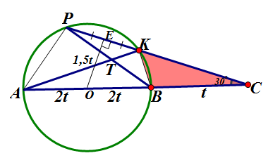
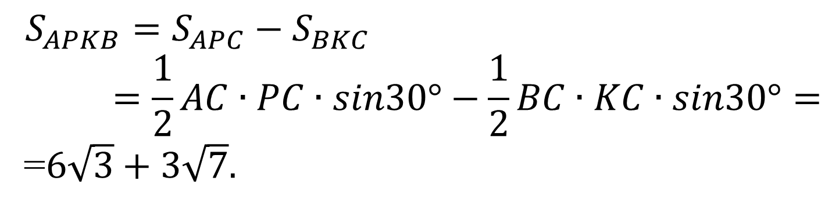
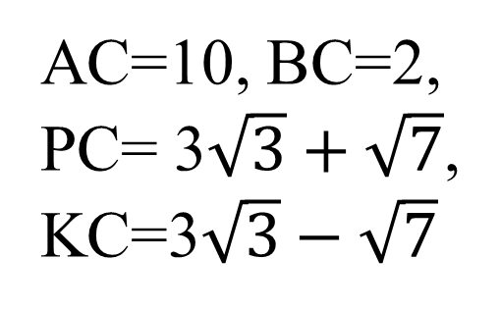
AO=4, t=2
AC=10, BC=2,
PC= 3$\sqrt{3}+\sqrt{7}$,
KC=3$\sqrt{3}−\sqrt{7}$
$$S_{APKB}=S_{APC}−S_{BKC}=\frac{1}{2}AC∙PC∙sin30°−\frac{1}{2}BC∙KC∙sin30°=$$
=$6\sqrt{3}+3\sqrt{7}.$

Slide 17
Задача 5
(№16 вариант 15 «Легион» ЕГЭ 2018 )
Две окружности с центрами O1 и O2 пересекаются в точках M и N, причем точки O1 и O2 лежат по разные стороны от прямой MN. Продолжение диаметра AM первой окружности и хорды AN этой же окружности пересекают вторую окружность в точках C и B соответственно.
а) Докажите, что треугольники ANC и O1MO2 подобны;
б) Найдите MC, если ∠CMB= ∠NMA, а радиус второй окружности в 2,5 раза больше радиуса первой и MN=2.

Slide 18
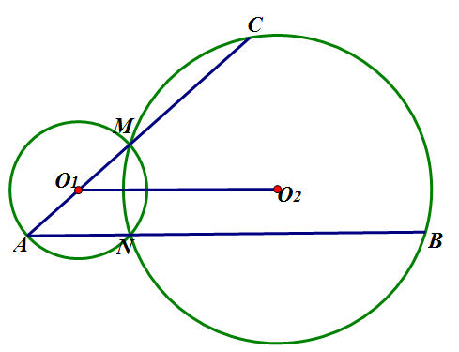

Slide 19
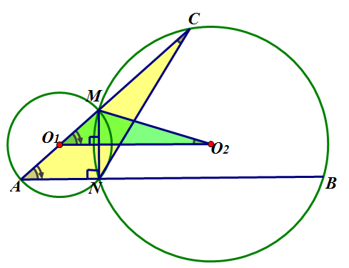
Решение.
а)

Slide 20
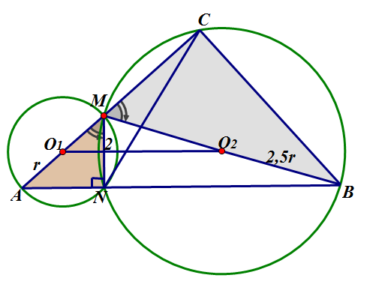
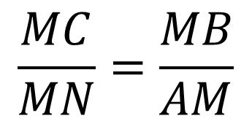
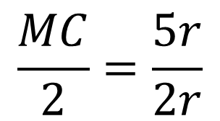
б)
$$\frac{MC}{MN}=\frac{MB}{AM}$$
$$\frac{MC}{2}=\frac{5r}{2r}$$
MC=5

Slide 21
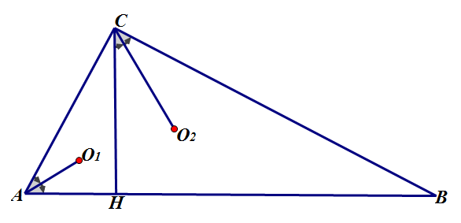
Задача 6
В прямоугольном
треугольнике АВС
из вершины
прямого угла С
проведена высота CH. В треугольники ACH и BCH вписаны окружности с центрами О1 и О2 соответственно, касающиеся отрезка СН в точках М и N соответственно.
а) Докажите, что прямые АО1 и СО2 перпендикулярны.
б) Найдите площадь четырехугольника MO1NO2, если АС=7, ВС=24.

Slide 22
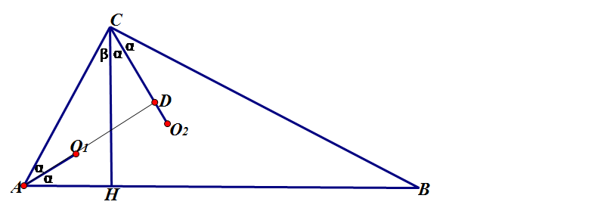
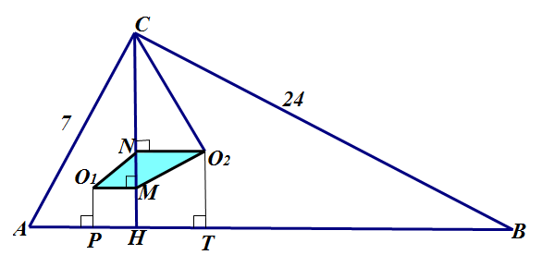

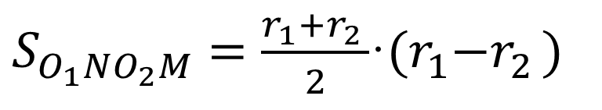
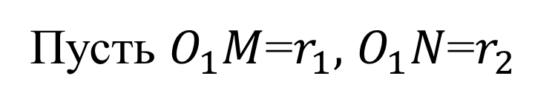
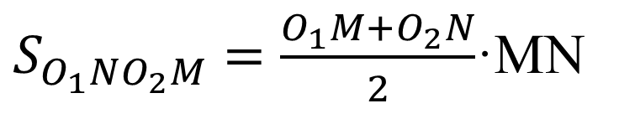
а)
$S_{O_{1}NO_{2}M}=\frac{O_{1}M+O_{2}N}{2}$·MN
б) $O_{1}NO_{2}M$ – трапеция.
Пусть $O_{1}M$=$r_{1},$ $O_{1}N$=$r_{2 }$
$S_{O_{1}NO_{2}M}=\frac{r_{1}+r_{2 }}{2}$·${(r}_{1}−r_{2 })$

Slide 23

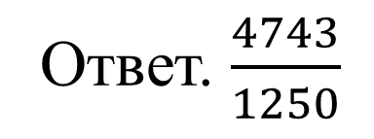
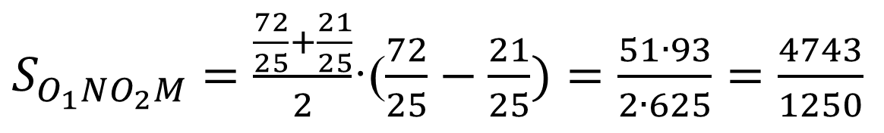
AC·BC=CH·AB
AB=25, CH=$\frac{7∙24}{25}$
AH=$\frac{49}{25}, BH=\frac{576}{25}.$
r = $\frac{a+b−c}{2}$
$$r_{1}=\frac{\frac{49}{25}+\frac{7∙24}{25}−7}{2}=\frac{7}{2∙25}\left(7+24−25\right)=\frac{21}{25};$$
$$r_{2}=\frac{\frac{576}{25}+\frac{7∙24}{25}−24}{2}=\frac{24}{2∙25}\left(7+24−25\right)=\frac{72}{25};$$
$S_{O_{1}NO_{2}M}=\frac{\frac{72}{25}+\frac{21}{25}}{2}$·($\frac{72}{25}−\frac{21}{25})=\frac{51∙93}{2∙625}=\frac{4743}{1250}$
Ответ. $\frac{4743}{1250}$

Slide 24
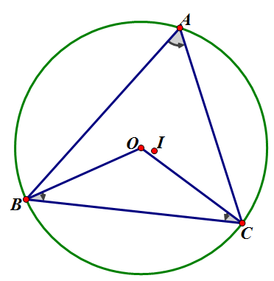
Задача 7
Точка О – центр окружности, описанной около остроугольного треугольника ABC, I – центр вписанной в него окружности, H – точка пересечения высот. Известно, что
∠ BAC = ∠ OBC + ∠ OCB, угол ABC = 50°.
а) Докажите, что точка H лежит на окружности, описанной около треугольника BOC.
б) Найдите ∠ OIH.

Slide 25
Решение.
1. ∠ BOC = 2∠A,
∠BOC=180°-(∠OBC+∠OCB)=
= 180°-∠A ⇒ 2∠A= 180°-∠A
∠A= 60°, ∠ BOC = 120°
∠A= 60°, ∠B= 50° ⇒ ∠C=70°.
2. ∆BOC: ∠OBC=OCB=30° ⇒
∠ABO= 50°-30°=20°
∠ACO= 70°-30°=40°

Slide 26
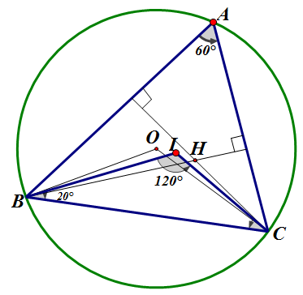

Slide 27
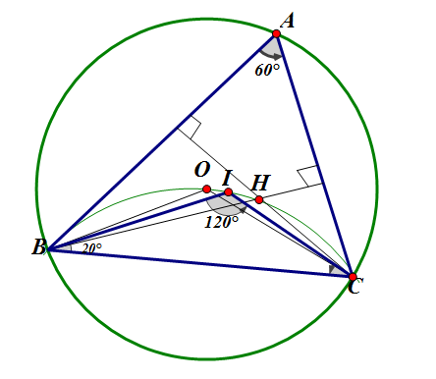
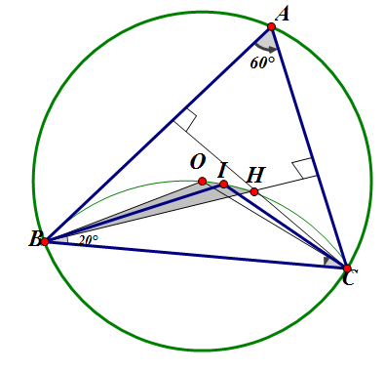
∠ OIH+ ∠ OBH=180°, ∠ OBH=10° ⇒ ∠ OIH=170°

Slide 28
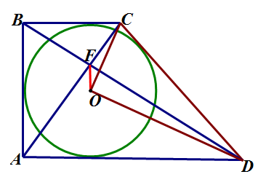
Задача 8
В прямоугольную трапецию ABCD
с большим основанием AD и
прямыми углами A и В вписана
окружность с центром в точке О.
а) Докажите, что
.
б) Найдите расстояние
от точки О до точки пересечения диагоналей трапеции, если высота трапеции равна 2 и ∠ ADC= .

Slide 29
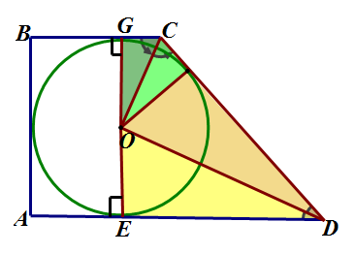
а)

Slide 30

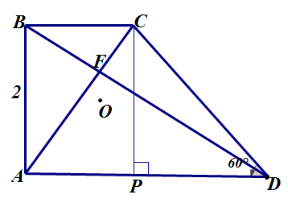







б)
AB+CD=BC+AD
Рассмотрим ∆CDP:

Slide 31







∆ AFD~∆BFC
∆ ABC~∆AFM

Slide 32








R=1

Slide 33


Идеи других способов
Найти BF, BO, cos ∠FBO и
воспользоваться теоремой косинусов.
Составить уравнения прямых AC и BD, найти координаты их точки пересечения, убедиться в том, что точки О и F лежат на высоте трапеции, проходящей через центр вписанной окружности, а затем найти разность ординат точек F и О.

Slide 34

Задача
В треугольнике АВС точки K, F, N - середины сторон AC, AB и BC соответственно. АН высота треугольника АВС, ∠САВ = 60°, ∠АСВ =15°.
а) Докажите, что точки
K, F, N и Н лежат
на одной окружности.
б) Найдите FH,
если ВС= .

Slide 35

Решение.
а) ∠ABC=105°
BFNK – параллелограмм.
∠KHB=∠KBH=75°,
HFNK – равнобедренная трапеция,⇒
∠HKN=∠KNF=105°, ∠KHF=∠NFH=75°,
тогда ∠KHF+∠KNF= ∠HKN+∠NFH=180°,
это означает, что точки
K, F, N и Н лежат на одной окружности.

Slide 36

б)
Ответ. 4

Slide 37

Задача 9
Доказать, что прямая, проходящая через основания двух высот остроугольного треугольника, отсекает от этого треугольника подобный ему треугольник.
Найдите коэффициент подобия этих треугольников.

Slide 38
Решение.
Дано: ∆ABC – остроугольный,
BH, CD – высоты.
Доказать:
∆ABC ~ ∆ADH.

Slide 39

Построим вспомогательную окружность, с центром в точке О (середина ВС), которая пройдет через точки H и D.

Slide 40



∆ABC~∆ADH по двум углам.

Slide 41

Задача 10
Доказать, что биссектриса угла разностороннего треугольника лежит между высотой и медианой, проведенными из той же вершины.

Slide 42

Решение.
Построим описанную окружность.
АМ=МС, дуги АР и РС равны,
ВР – диагональ трапеции ВНРМ.

Slide 43

Задача 11
В параллелограмме АВСD проведены высоты ВN и ВМ. Известно, что МN=15, ВD=17. Найти расстояние от точки В до точки Н – точки пересечения высот треугольника ВМN.

Slide 44

Решение.
Ответ. 8

Slide 45

Задача 12.
Точка Е лежит на стороне АС правильного треугольника АВС, К – середина отрезка АЕ. Прямая, проходящая через точку Е перпендикулярно АВ, и прямая, проходящая через точку С, перпендикулярно ВС, пересекаются в точке D. Найдите углы треугольника ВКD.

Slide 46


Slide 47


Slide 48

Задача 13
В треугольнике АВС точка М – середина АС.
а) Докажите, что длина отрезка ВМ больше полуразности, но меньше полусуммы длин сторон АВ и ВС.
б) Окружность проходит
через точки В, С, М.
Найдите длину хорды
этой окружности,
лежащей на прямой АВ,
если известно, что
АВ=5, ВС=3, ВМ=2.

Slide 49


б)
AB·AD=AC·AM
$$5∙\left(5+x\right)=2\sqrt{13}∙\sqrt{13}$$
x=0,2

Slide 50

Задача.
Биссектриса CM треугольника ABC делит сторону AB на отрезки AM=4 и MB=3. Касательная к описанной
окружности ∆ ABC, проходящая через точку C, пересекает прямую AB в точке D. Найдите CD .

Slide 51



Решение.
По свойству касательной
Ответ. 12

Slide 52


Slide 53


Slide 54


Slide 55
Спасибо за внимание

